Slide 1
מערכת שידורים לאומית
שקופית זו היא חובה
עליכם להתקין את הפונט Varela Round לפני תחילת העבודה.
אם ברצונכם לצפות בהנחיות להתקנת פונט Varela Round, תוכלו לעשות זאת בקלות.
צפו בסרטון הבא:
https://www.youtube.com/watch?v=NN9IgGTwbF0&feature=youtu.be
קישור להורדת הפונט (אשרו את הודעת האבטחה)

Slide 2
אס"ד אוטומט סופי דטרמיניסטי לא מלא א"ס אוטומט סופי לא דטרמיניסטי
שקופית זו היא חובה
מלאו את פרטי השיעור, המקצוע והמורה .
(אין צורך להשאיר את הכיתובים "שם השיעור" , "המקצוע", מחקו אותם וכתבו רק את הפרטים עצמם).
מדעי המחשב יא'- יב'
שם המורה: רוחמה לצטר
שם מורה בודק: דפנה מינסטר

Slide 3
מה נלמד היום?
פרטו בשקופית זו את נושאי הלימוד של השיעור
נכיר שני סוגי אוטומטים:
אוטומט סופי דטרמיניסטי לא מלא – אס"ד
אוטומט לא דטרמיניסטי – א"ס

Slide 4
דרישות קדם
אוטומט סופי דטרמיניסטי מלא

Slide 5
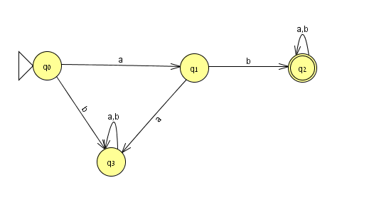
פריסה 1 (הפריסות שונות זו מזו במיקום תיבות הטקסט וגרפיקת הרקע, ותוכלו לגוון ביניהן)
כתוב אסד"מ (אוטומט סופי דטרמיניסטי מלא) לשפה מעל הא"ב {a,b} שמתחילה ברצף ab
את השקופית הזו תוכלו לשכפל, על מנת ליצור שקופיות נוספות הזהות לה – אליהן תוכלו להכניס את התכנים.
כדי לשכפל אותה, לחצו עליה קליק ימיני בתפריט השקופיות בצד ובחרו "שכפל שקופית" או "Duplicate Slide"
(מחקו ריבוע זה לאחר הקריאה)

Slide 6
נוסיף לאוטומט המלא טבלת מעברים (מצבים)
 | a | b
q0 התחלתי | q1 | q3
q1 | q3 | q2
q2 מקבל | q2 | q2
q3 | q3 | q3

Slide 7
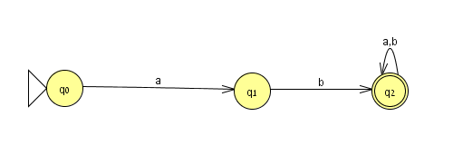
פריסה 2 (הפריסות שונות זו מזו במיקום תיבות הטקסט וגרפיקת הרקע, ותוכלו לגוון ביניהן)
אם נרצה להפוך את האסד"מ לאס"ד לא מלא הפתרון יראה כך:
הורדנו את המלכודת (מצב q3) ואת החיצים המובילים אליה.
את השקופית הזו תוכלו לשכפל, על מנת ליצור שקופיות נוספות הזהות לה – אליהן תוכלו להכניס את התכנים.
כדי לשכפל אותה, לחצו עליה קליק ימיני בתפריט השקופיות בצד ובחרו "שכפל שקופית" או "Duplicate Slide"
(מחקו ריבוע זה לאחר הקריאה)

Slide 8
כיצד תראה טבלת המצבים של האוטומט הלא מלא?
 | a | b
q0 התחלתי | q1
q1 |  | q2
q2 מקבל | q2 | q2

Slide 9
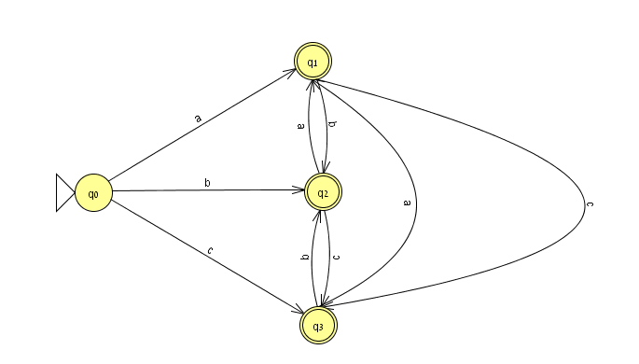
פריסה 3 (הפריסות שונות זו מזו במיקום תיבות הטקסט וגרפיקת הרקע, ותוכלו לגוון ביניהן)
כתוב אס"ד לא מלא לשפה מעל הא"ב (a,b,c) שלא מכילה אותיות זהות ברצף (אין אותיות זהות צמודות). אורך המילה לפחות אות אחת.
מה היינו צריכים להוסיף לאוטומט אם הוא היה מלא?
מה יהיה המסלול של המילה abbc על האוטומט?
מה יהיה המסלול של המילה acba על האוטומט?
את השקופית הזו תוכלו לשכפל, על מנת ליצור שקופיות נוספות הזהות לה – אליהן תוכלו להכניס את התכנים.
כדי לשכפל אותה, לחצו עליה קליק ימיני בתפריט השקופיות בצד ובחרו "שכפל שקופית" או "Duplicate Slide"
(מחקו ריבוע זה לאחר הקריאה)

Slide 10
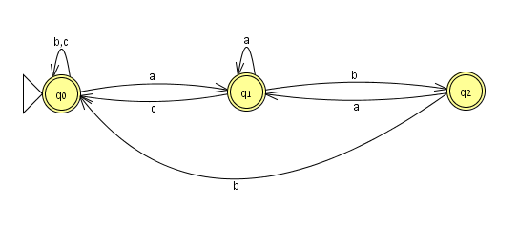
כתוב אס"ד לא מלא לשפה מעל הא"ב {a,b,c} שלא מכילה את הרצף abc. מילה ריקה שייכת לשפה.
איזה מצב היינו מוסיפים לאוטומט אם הוא היה אוטומט מלא?

Slide 11
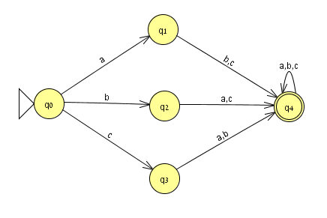
כתוב אס"ד לא מלא לשפה מעל הא"ב {a,b,c} שמתחילה בשתי אותיות שונות.
איזה מצב היינו מוסיפים אם האוטומט היה מלא?

Slide 12
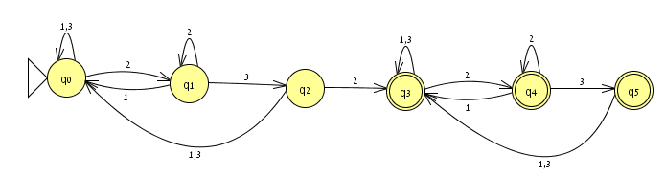
כתוב אס"ד לא מלא לשפה מעל הא"ב {1,2,3} שמכילה את הרצף 232 בדיוק פעם אחת.
למה יש לנו מספר מצבים מקבלים?
מהי המילה הקצרה ביותר בשפה?
איזה מצב חסר לנו לאוטומט מלא?

Slide 13
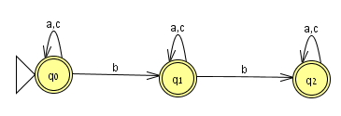
כתוב אסד"מ לשפה מעל הא"ב {a,b,c} שמכילה לכל היותר 2 b – ים.
שימו לב שבאוטומט הזה כל המצבים מקבלים.
מה יהיה המסלול באוטומט על המילה acbcba ?

Slide 14
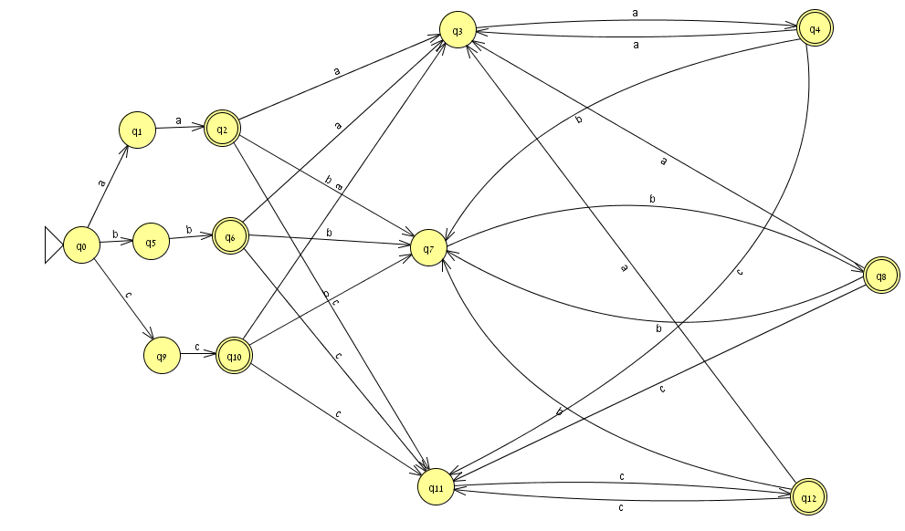
כתוב אסד"מ לשפה מעל הא"ב {a,b,c} שמכילה צמדים של אותיות זהות.
אורך המילה לפחות 2 אותיות.
מהי המילה הקצרה ביותר?
אם זה היה אסד"מ איפה
הייתם שמים מלכודת?

Slide 15
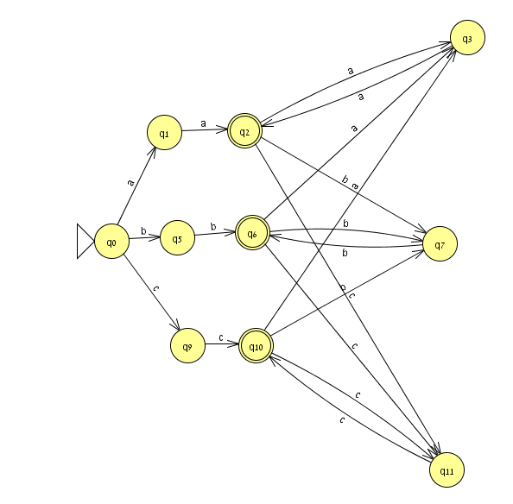
האם ניתן לענות על אותה בעיה עם פחות מצבים?
איחדנו את המצבים במקבלים.

Slide 16
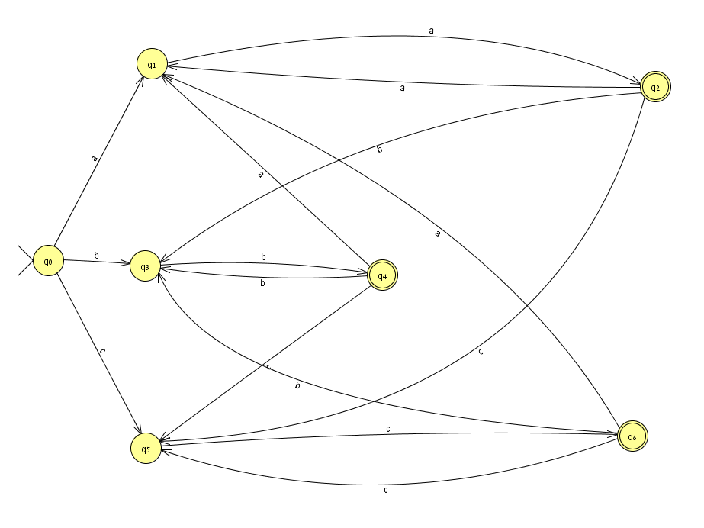
האם עדיין ניתן לענות על אותה בעיה עם פחות מצבים?
שלושת האוטומטים טובים ונכונים אולם רצוי לצמצם את
מספר המצבים במידה וזה אפשרי.

Slide 17
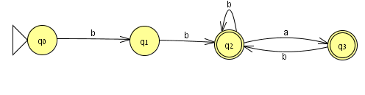
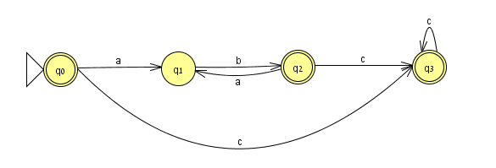
בנה אס"ד לא מלא לשפה מעל הא"ב a,b}} שמתחילה ב – bb ולא מכילה aa.
בנה אס"ד לא מלא לשפה הבאה:
{ (ab)^{n}c^{m} | n,m>=0}

Slide 18
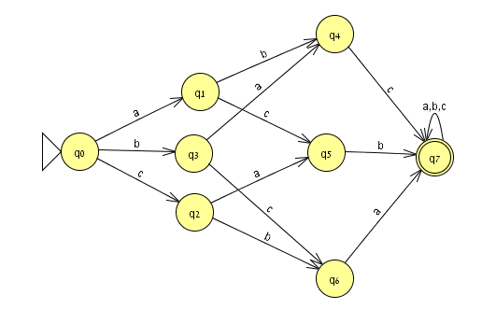
כתוב אס"ד לא מלא לשפה מעל הא"ב {a,b,c} שמתחילה ב 3 אותיות שונות.
אורך המילה לפחות 3 אותיות.
אם כתבתם את האוטומט עם יותר מצבים ולא איחדתם
חלק מהמצבים יתכן שהפתרון שלכם עדיין נכון.

Slide 19
כתוב אס"ד לשפה מעל הא"ב {a,b,c} שמקיימת את התנאים הבאים:
מכילה מס' אותיות אי זוגי.
התו c מופיע רק פעם אחת במילה והוא התו האמצעי במילה.
אין שתי אותיות זהות המופיעות ברצף במילה.
אורך המילה עד 7 תווים.
המילה היא פלינדרום
מהי המילה הקצרה ביותר בשפה?
מהן המילים הבאות הקצרות ביותר?
איזה מילים באורך 5 תווים יש בשפה?
האם יש עוד מילים בשפה?
c
aca , bcb
abcba , bacab
abacaba , babcbab

Slide 20
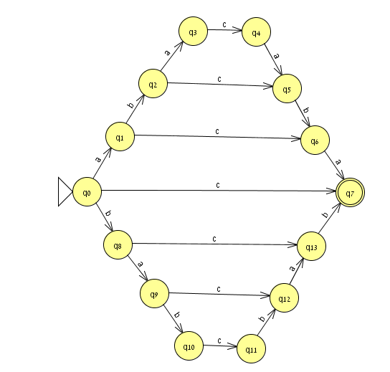

Slide 21
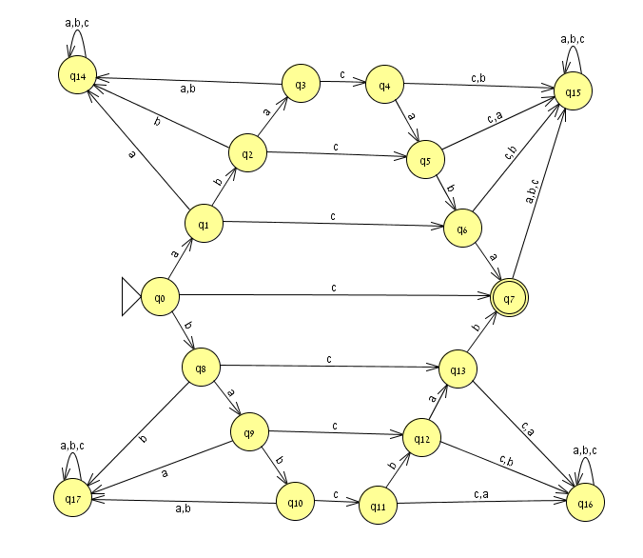
איך היה נראה האוטומט אם היה צורך באסד"מ?

Slide 22
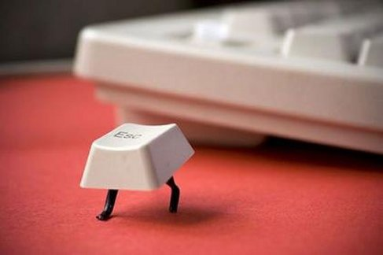
10 דקות הפסקה

Slide 23
אס"ד לא מלא
באוטומט לא מלא אנחנו מכסים רק מצבים שמקבלים מילים ששייכות לשפה. אנחנו לא מכסים מצבים שמובילים למלכודת.
כאשר תתקבל מילה שלא שייכת לשפה נגלה שלא כתוב לנו לאיזה מצב צריך להגיע.
מכאן נבין שהאות שקיבלנו לא אמורה להתקבל והמילה לא מתקבלת.
באוטומט לא מלא ברגע שמתקבלת אות שגויה שגורמת למילה לא להתקבל אנחנו נעצרים ומבינים שהמילה כולה לא מתקבלת. באוטומט מלא אנחנו תמיד עוברים על כל האותיות של המילה ורק בסיום המילה לאחר האות האחרונה במילה נעצרים ובודקים אם המילה מתקבלת או לא.
אוטומט לא מלא נראה "נקי" יותר כי הוא מכסה רק את המילים שאמורות להתקבל ולא מכסה מצבים לא מקבלים.

Slide 24
א"ס לא דטרמיניסטי
אוטומט סופי לא דטרמיניסטי

Slide 25
אוטומט לא דטרמיניסטי הוא אוטומט שבו ממצב מסוים עם אות מסוימת יש יותר ממעבר אחד.
אוטומט לא דטרמיניסטי הוא גם לא מלא

Slide 26
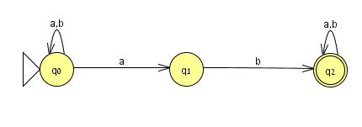
כתוב א"ס לא דטרמיניסטי לשפה מעל הא"ב a,b}}
שמקבלת מילים שמכילות את הרצף ab.
מהי המילה הקצרה ביותר?
איפה האי דטרמיניסטיות באה לידי ביטוי באוטומט?
ab

Slide 27
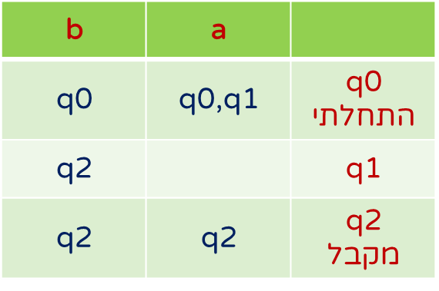
איך נראית טבלת המצבים של האוטומט הלא דטרמיניסטי?
יש מצבים שבהם עם אות מסויימת אין מעבר.
יש מצבים שבהם עם אות מסויימת יש יותר ממעבר
אחד כי האוטומט לא דטרמיניסטי

Slide 28
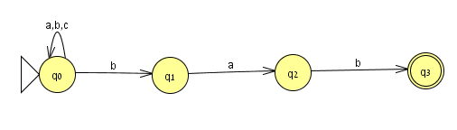
כתוב א"ס לא דטרמיניסטי לשפה מעל הא"ב a,b}} שמקבלת מילים שמסתיימות ברצף bab.
מהי המילה הקצרה ביותר בשפה?
bab

Slide 29
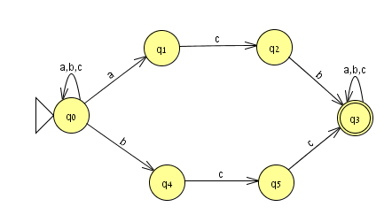
כתוב א"ס לא דטרמיניסטי לשפה מעל הא"ב a,b,c}} שמקבלת מילים שמכילות
את הרצף acb או את הרצף bcc.

Slide 30
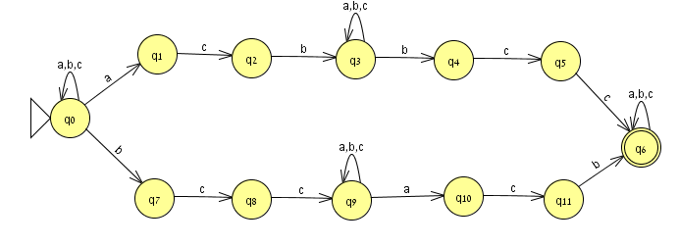
כתוב א"ס לא דטרמיניסטי לשפה מעל הא"ב a,b,c}} שמקבלת מילים שמכילות את הרצף acb וגם את הרצף bcc.
אין חשיבות לסדר הרצפים במילה.
איפה בא לידי ביטוי האוטומט הלא דטרמיניסטי?

Slide 31
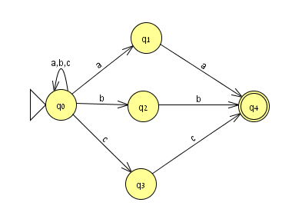
כתוב א"ס לא דטרמיניסטי לשפה מעל הא"ב a,b,c}} שמקבלת מילים שמסתיימות ב ב - 2 אותיות זהות.
מהן המילים הקצרות ביותר ששייכות לשפה?
למה אנחנו לא מאפשרים לקבל אותיות נוספות
במצב המקבל?

Slide 32
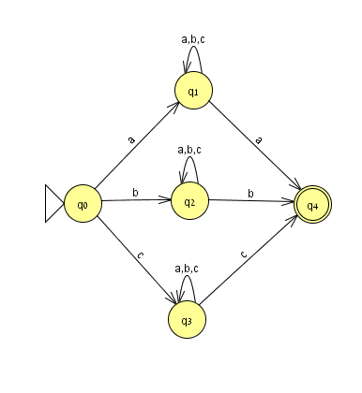
כתוב א"ס לא דטרמיניסטי לשפה מעל הא"ב a,b,c}} שמקבלת מילים שבהן האות הראשונה זהה לאות האחרונה.
אורך המילה לפחות שני תווים.
האם יכולנו לאחד את המצבים q1,q2,q3 ?

Slide 33
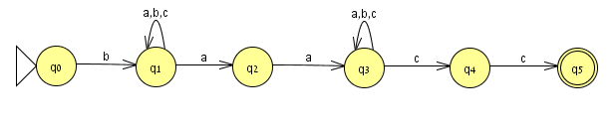
כתוב א"ס לא דטרמיניסטי לשפה מעל הא"ב a,b,c}} שמקבלת את כל המילים שמתחילות ב – b מכילות aa ומסתיימות ב cc.
מהי המילה הקצרה ביותר?
למה האוטומט נחשב ללא דטרמיניסטי?
מה יהיה המסלול של האוטומט על המילה bacbaaacc ?
q0 ^{b} q1 ª q1 ^{c} q1 ^{b} q1 ª q1 ª q2 ª q3 ^{c} q4 ^{c} q5
baacc

Slide 34
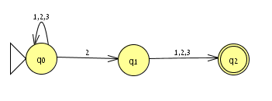
כתוב א"ס לא דטרמיניסטי לשפה מעל הא"ב {1,2,3}
שבה האות לפני האחרונה היא 2.
מהי המילה הקצרה ביותר?
21 , 22 , 23

Slide 35
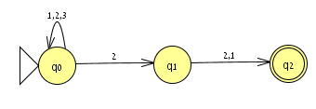
כתוב א"ס לא דטרמיניסטי לשפה מעל הא"ב {1,2,3}
שמקבלת מילים שמסתיימות ב - 22 או ב – 21.

Slide 36
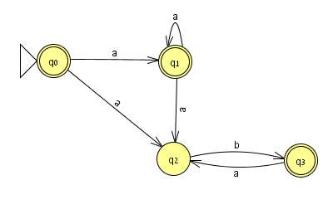
כתוב א"ס לא דטרמיניסטי לשפה הבאה:
L={(a) ^{n} (ab) ^{m} | n,m>=0}
מהי המילה הקצרה ביותר?
מהי המילה הבאה הקצרה ביותר?
ԑ
a

Slide 37

אוטומטים - סיכום
אסד"מ – אוטומט סופי דטרמיניסטי מלא.
אוטומט סופי בו בכל מצב יש מעבר עם כל אחת מאותיות
הקלט.
לכל זוג של מצב ואות יש מעבר אחד ויחיד למצב הבא.

Slide 38
המשך - סיכום
אס"ד לא מלא- אוטומט סופי שמופיעים בו רק המצבים והמעברים שעשויים
להוביל להצלחה. אין מלכודת ואין מעברים שמובילים למלכודת.
כלומר יהיה באוטומט לפחות מצב אחד שבו לא יהיו מעברים עם כל
אותיות הא"ב של השפה.
עדיין עבור כל מצב ואות מוגדר מעבר אחד ויחיד, האוטומט
דטרמיניסטי.

Slide 39
המשך - סיכום
א"ס לא דטרמיניסטי – זהו אוטומט סופי בו יש אפשרות בחירה, כלומר, יש לפחות
מצב אחד שממנו, עם אותה אות קלט יש מספר מעברים אפשריים.
כלומר מאותו מצב עם אותה אות קלט ניתן להגיע למצבים שונים.
אוטומט לא דטרמיניסטי הוא בדרך כלל גם לא מלא, כלומר מופעים בו רק
המצבים והמעברים שעשויים להוביל להצלחה.

Slide 40
דגשים
אוטומט לא מלא מקל עלינו. הוא מאפשר לכתוב אוטומט "נקי" יותר ועם פחות מצבים.
אנחנו מכסים רק מקרים אפשריים בהתאם לתנאי השפה ולא מכסים מצבים שמפרים
את תנאי השפה ומובילים למלכודת.
אוטומט לא דטרמיניסטי מאפשר ריבוי מעברים. זאת הקלה נוספת בכתיבת האוטומט. אנחנו יוצרים למילים שאמורות להתקבל מסלול שמגיע למצב מקבל אבל זה מסלול אחד מתוך מספר מסלולים.
חשוב לציין שלכל אחד מהאוטומטים יש כח זהה, האוטומטים שקולים בכוחם.

Slide 41
המשך - דגשים
כאשר בשאלה נכתב כתוב אסד"מ מבקשים אוטומט סופי דטרמיניסטי מלא.
כאשר בשאלה נכתב כתוב אס"ד מבקשים אוטומט סופי דטרמיניסטי . הוא יכול להיות מלא או לא מלא לפי בחירת התלמיד.
כאשר בשאלה נכתב כתוב אס"ד לא מלא יש לענות בהתאם להנחיות כאן קבעו לנו שהאוטומט יהיה לא מלא.

Slide 42
המשך - דגשים
כאשר בשאלה נכתב כתוב א"ס נכתוב אוטומט סופי (כל האוטומטים סופיים). נוכל לבחור אם הוא יהיה מלא או לא מלא ואם הוא יהיה דטרמיניסטי או לא.
כאשר בשאלה נכתב כתוב א"ס לא דטרמיניסטי יש לענות בהתאם לדרישה. כאן אין לנו אפשרות בחירה (אוטומט לא דטרמיניסטי הוא בד"כ גם לא מלא).

Slide 43

שקופית זו היא חובה
שימוש ביצירות מוגנות בזכויות יוצרים ואיתור בעלי זכויות
השימוש ביצירות במהלך שידור זה נעשה לפי סעיף 27א לחוק זכות יוצרים, תשס"ח-2007. אם הינך בעל הזכויות באחת היצירות, באפשרותך לבקש מאיתנו לחדול מהשימוש ביצירה, זאת באמצעות פנייה לדוא"ל rights@education.gov.il

